Slide 1
Исследование пользовательского опыта онлайн-покупки лекарств
Для проверки гипотез исследования был проведен опрос; опрошены 43 респондента
в ноябре 2025 года

Slide 2
Результаты опроса

Slide 3
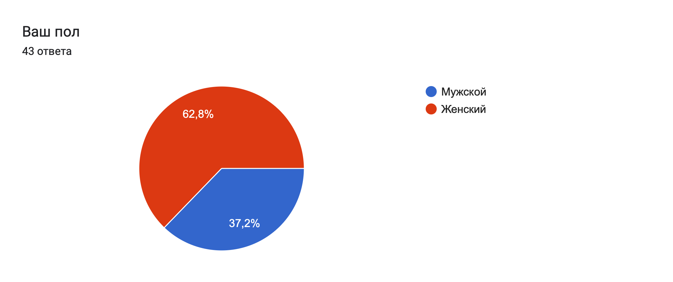
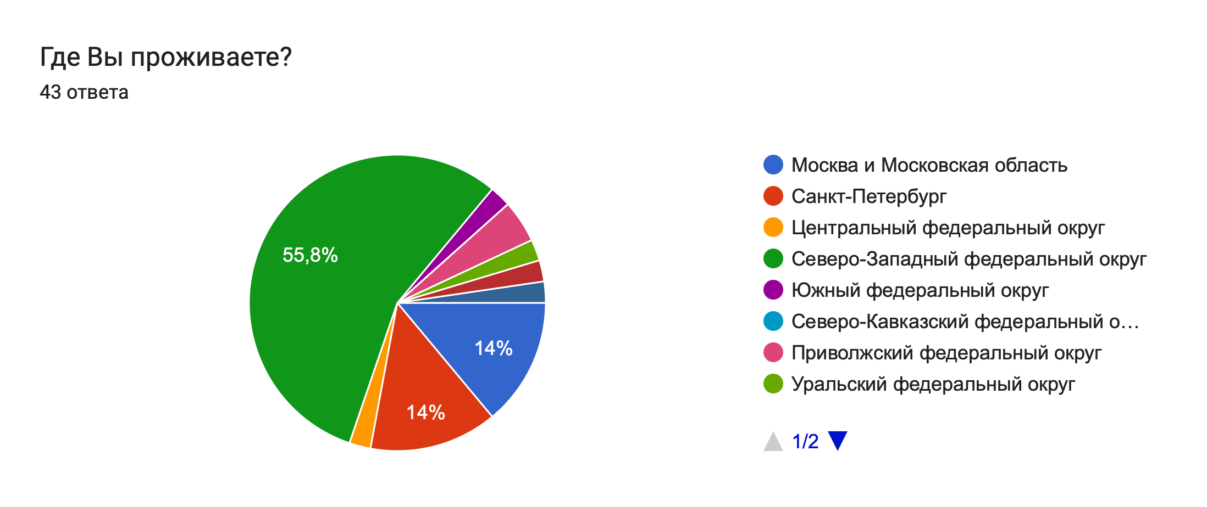
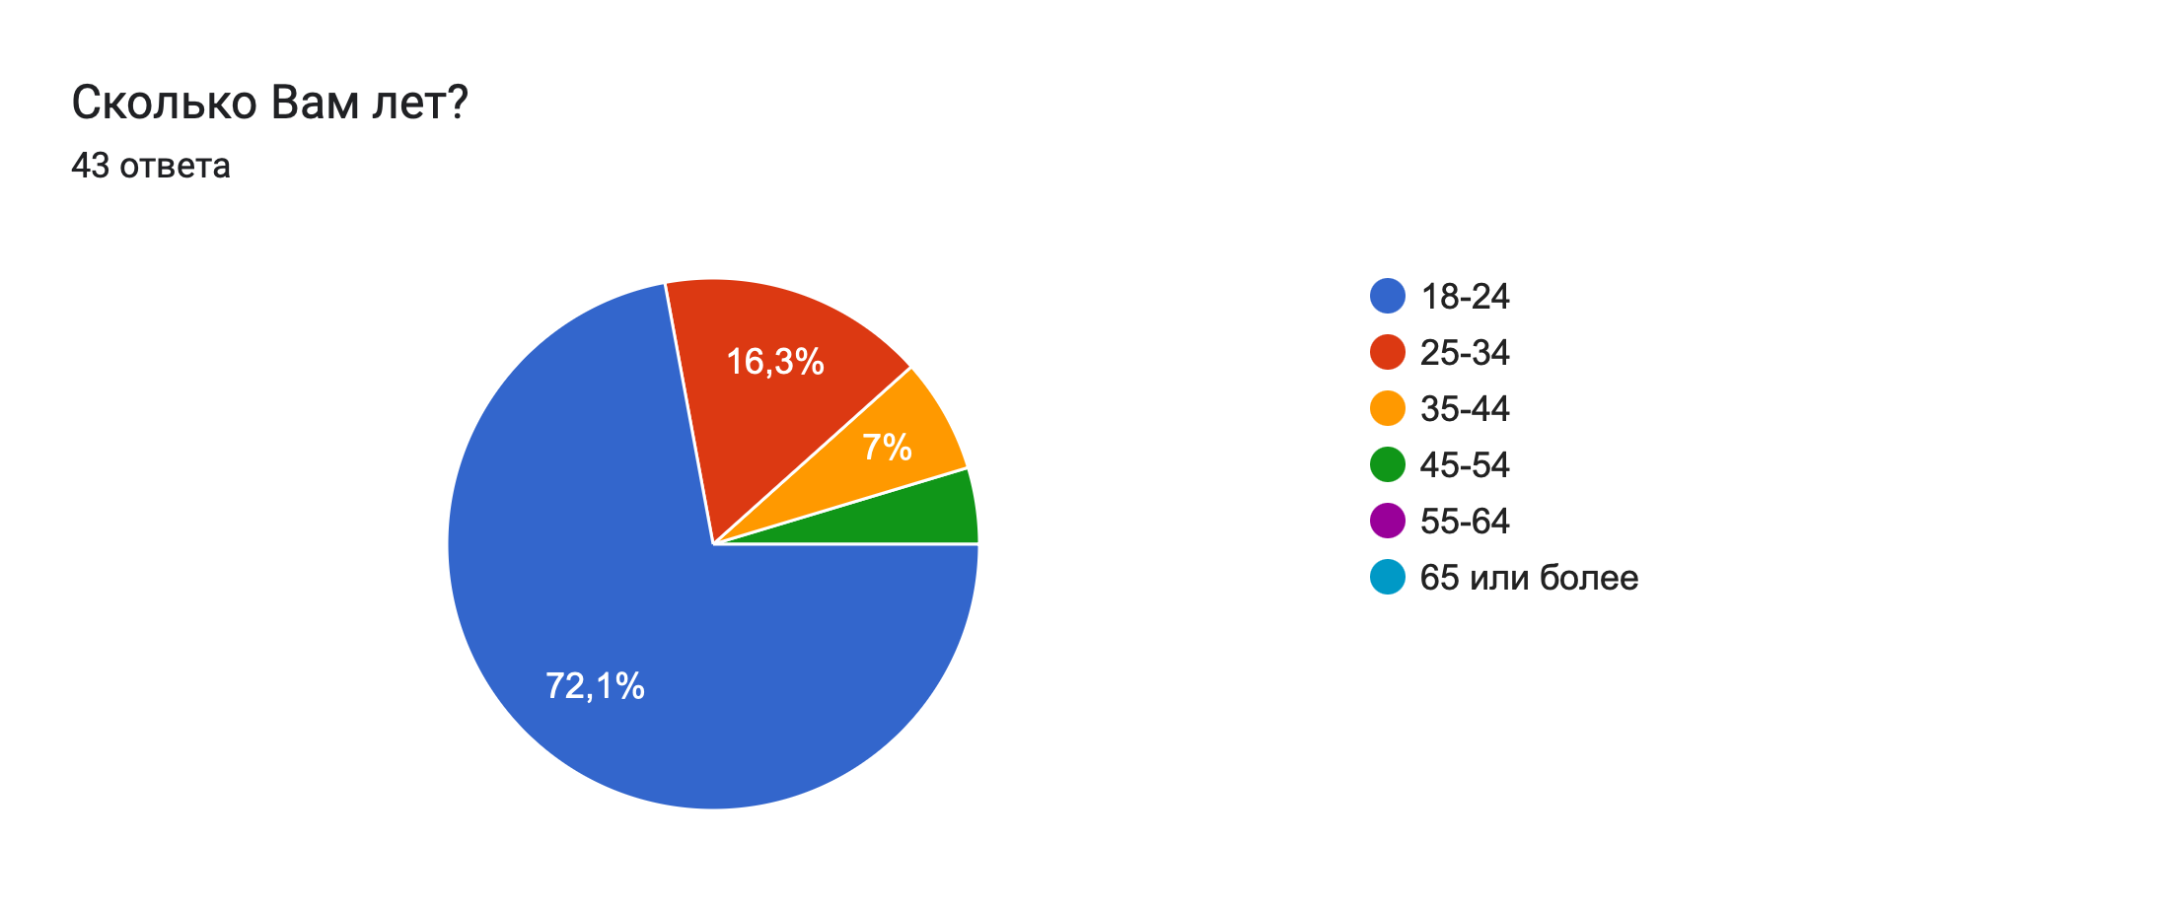
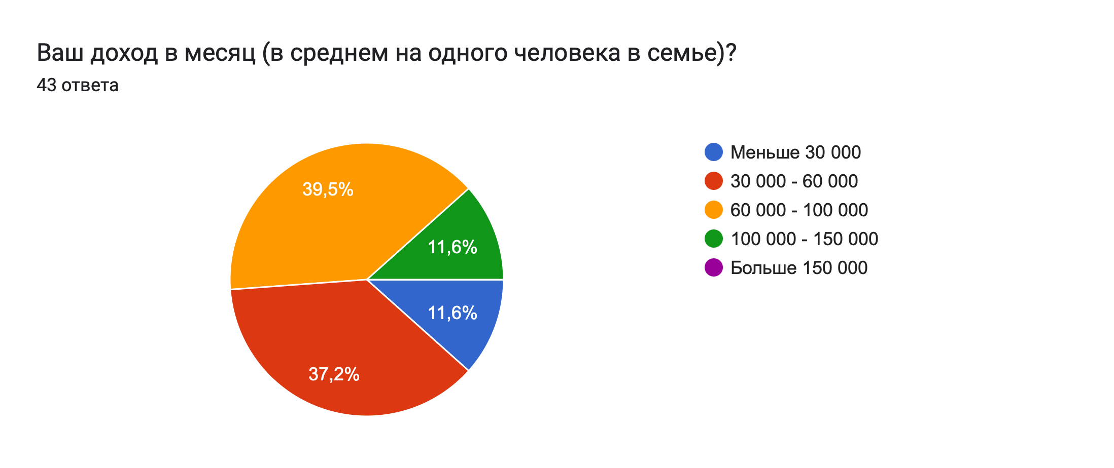
Аудитория

Slide 4
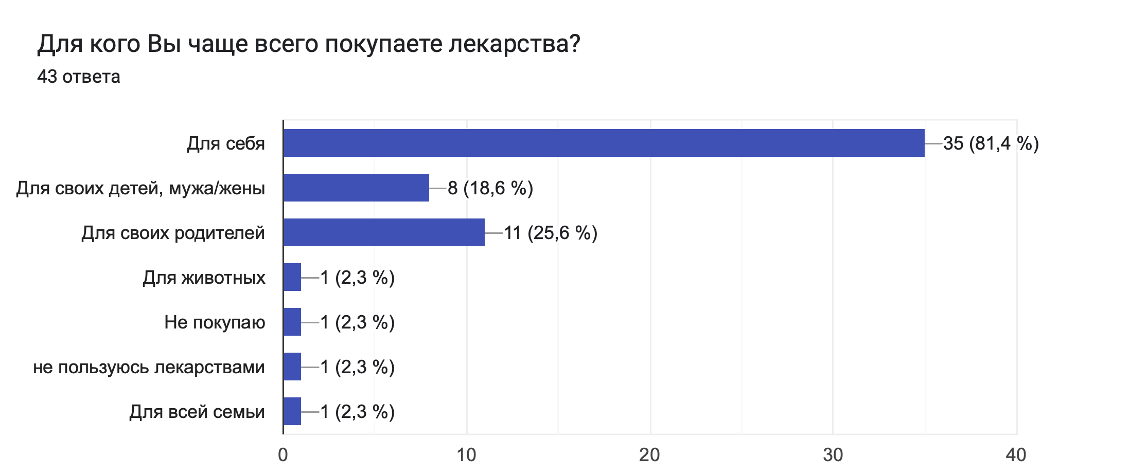
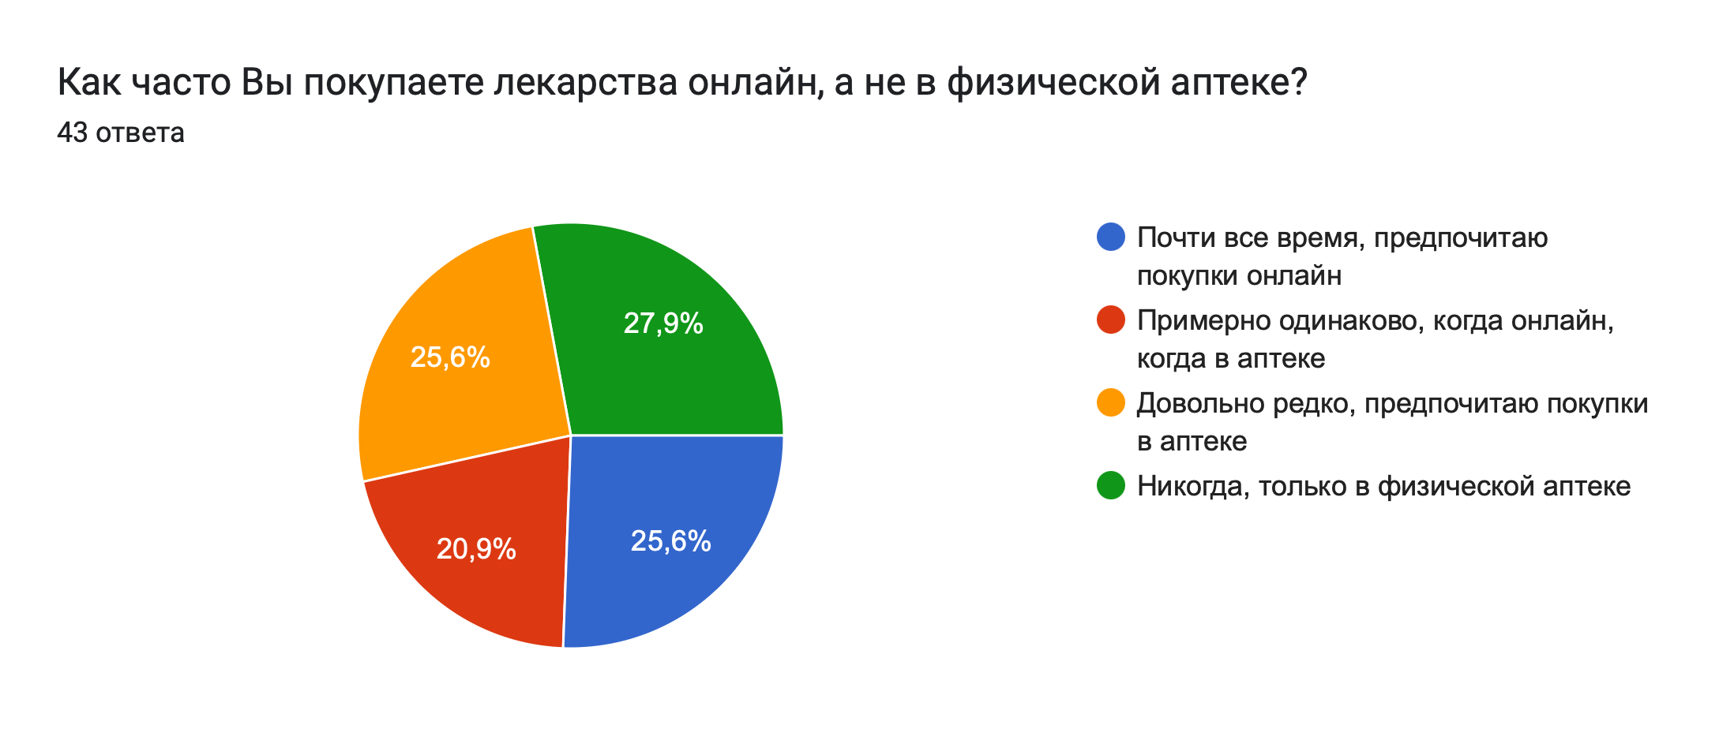
Аудитория

Slide 5
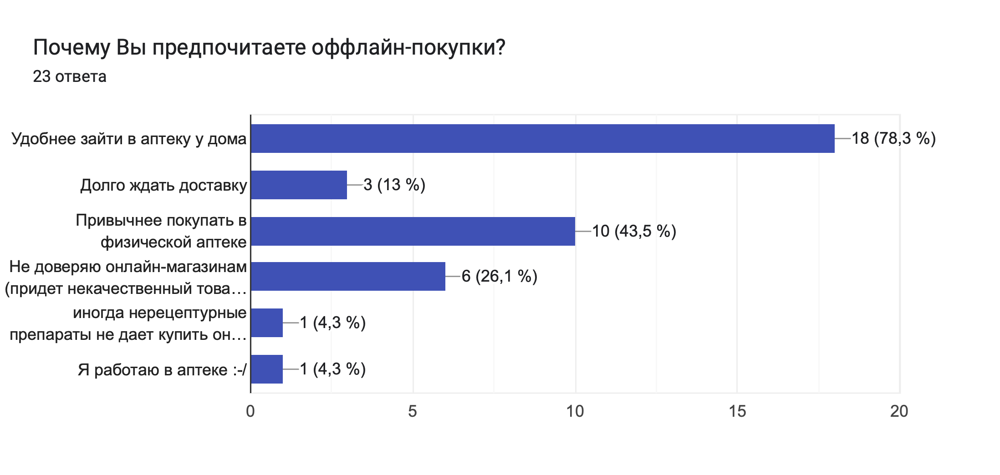
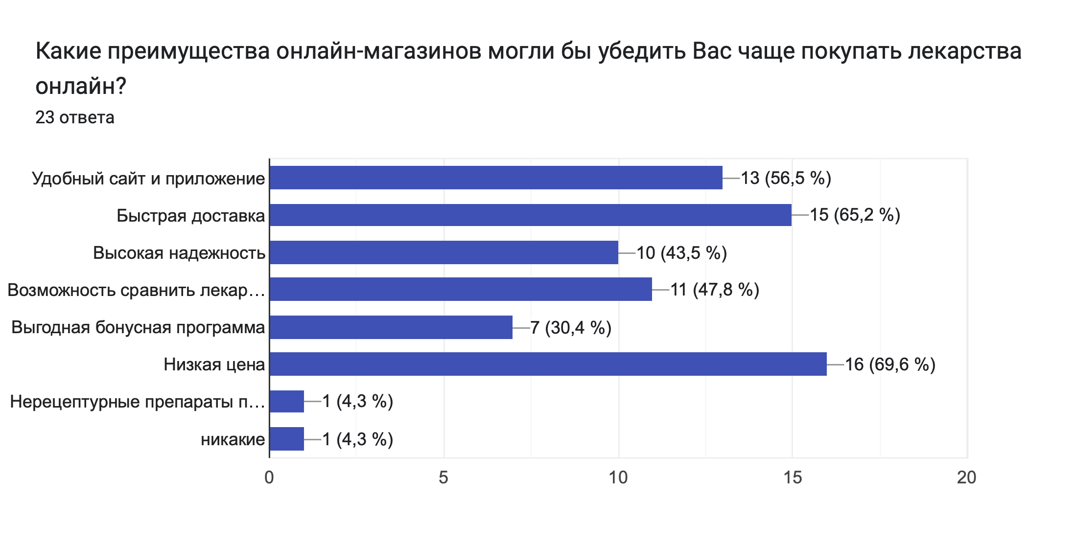
Оффлайн-покупатели

Slide 6
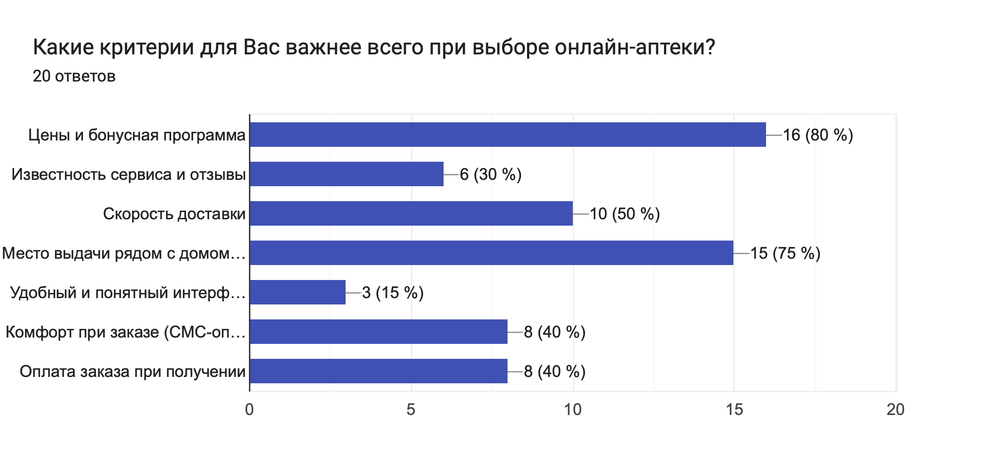
Покупки онлайн
Основные гипотезы: Пользователям важны стоимость, скидки и акции, бонусная программа. Пользователям важно доверие и надежность сервиса.
Чаще всего пользователи заказывают товары в сервисах:
  Аптека.ру
  Еаптека
  Аптека «Апрель»

Slide 7
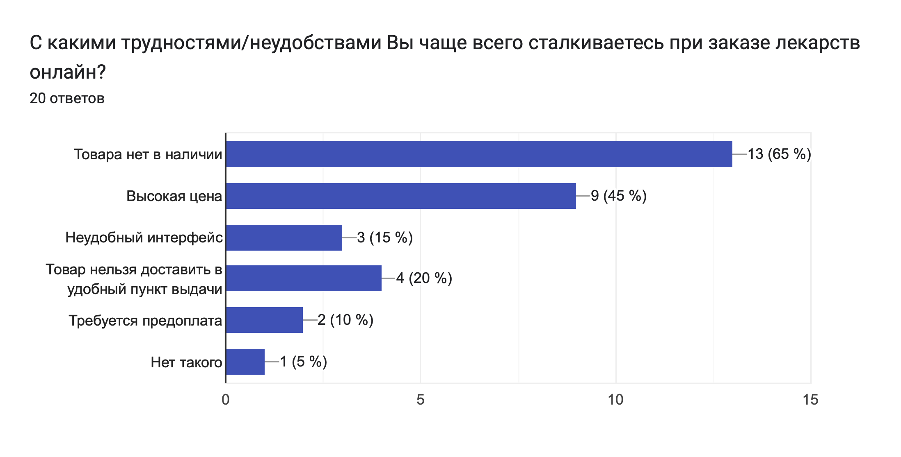

Покупки онлайн
Пользователи в основном довольны любимыми сервисами. Самые частые трудности – это отсутствие товара в наличии, высокая цена.

Slide 8
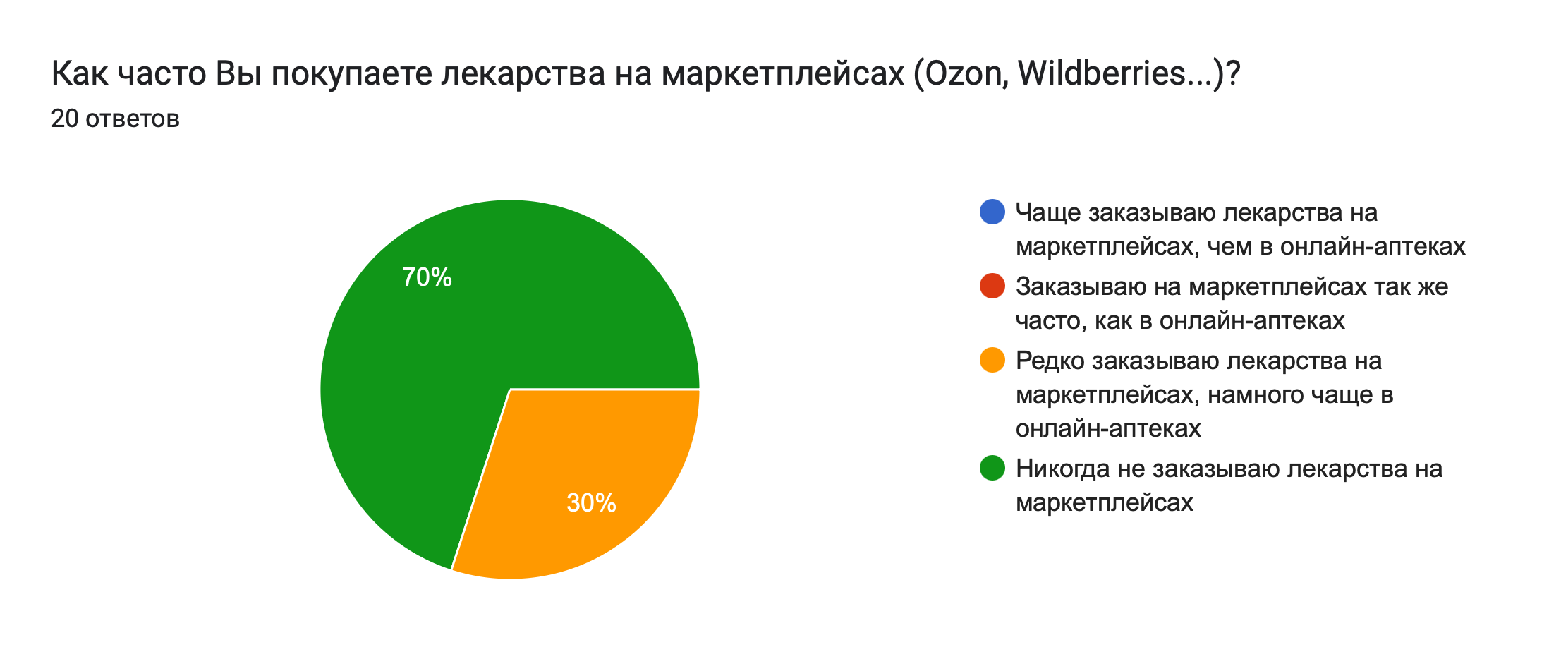
Покупки онлайн
Большинство пользователей никогда не заказывают лекарства на маркетплейсах, так как не доверяют качеству товаров на маркетплейсах, а также купить товар в аптеке часто бывает быстрее, и можно проконсультироваться с фармацевтом.

Slide 9
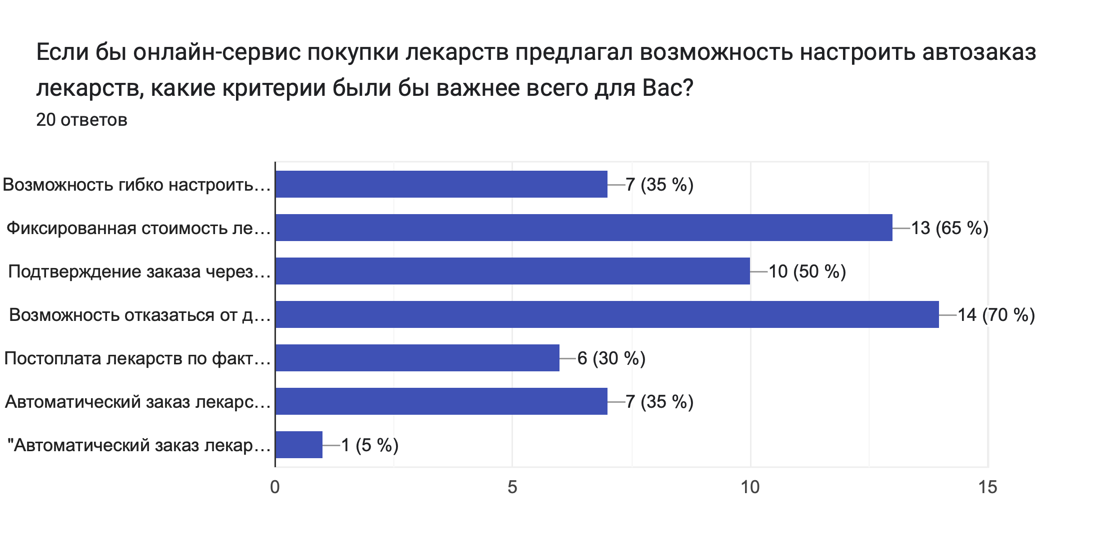
Покупки онлайн
Киллер-фича разрабатываемого продукта – автозаказ лекарств. Пользователям нравится эта идея, но есть важные критерии. Я подобрала разные варианты решения проблемы и предложила пользователям выбрать, какие из них самые важные для них.

Slide 10
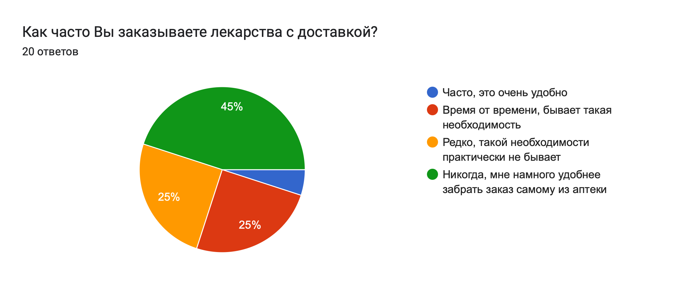
Заказы с доставкой

Slide 11
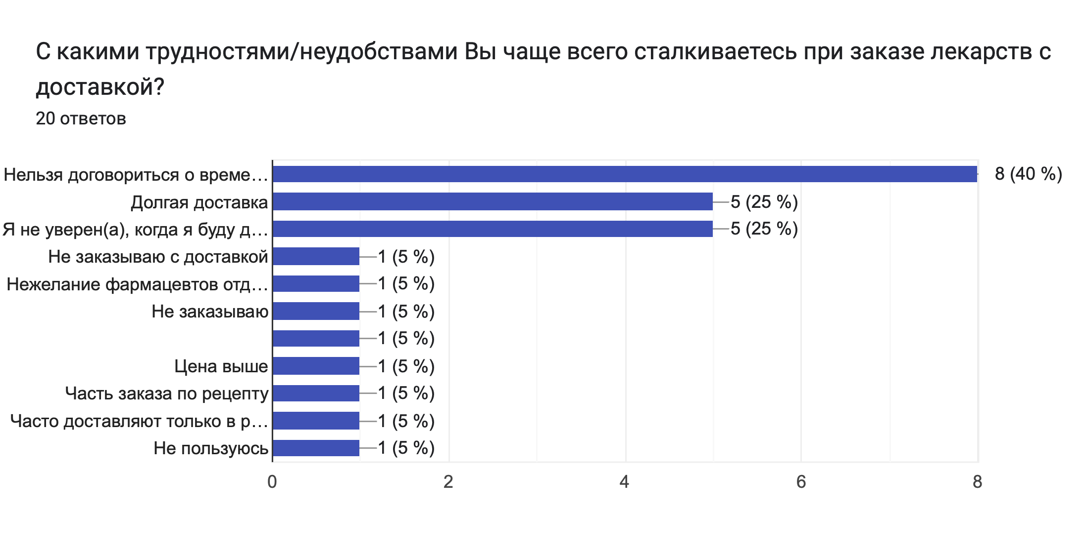
Заказы с доставкой

Slide 12
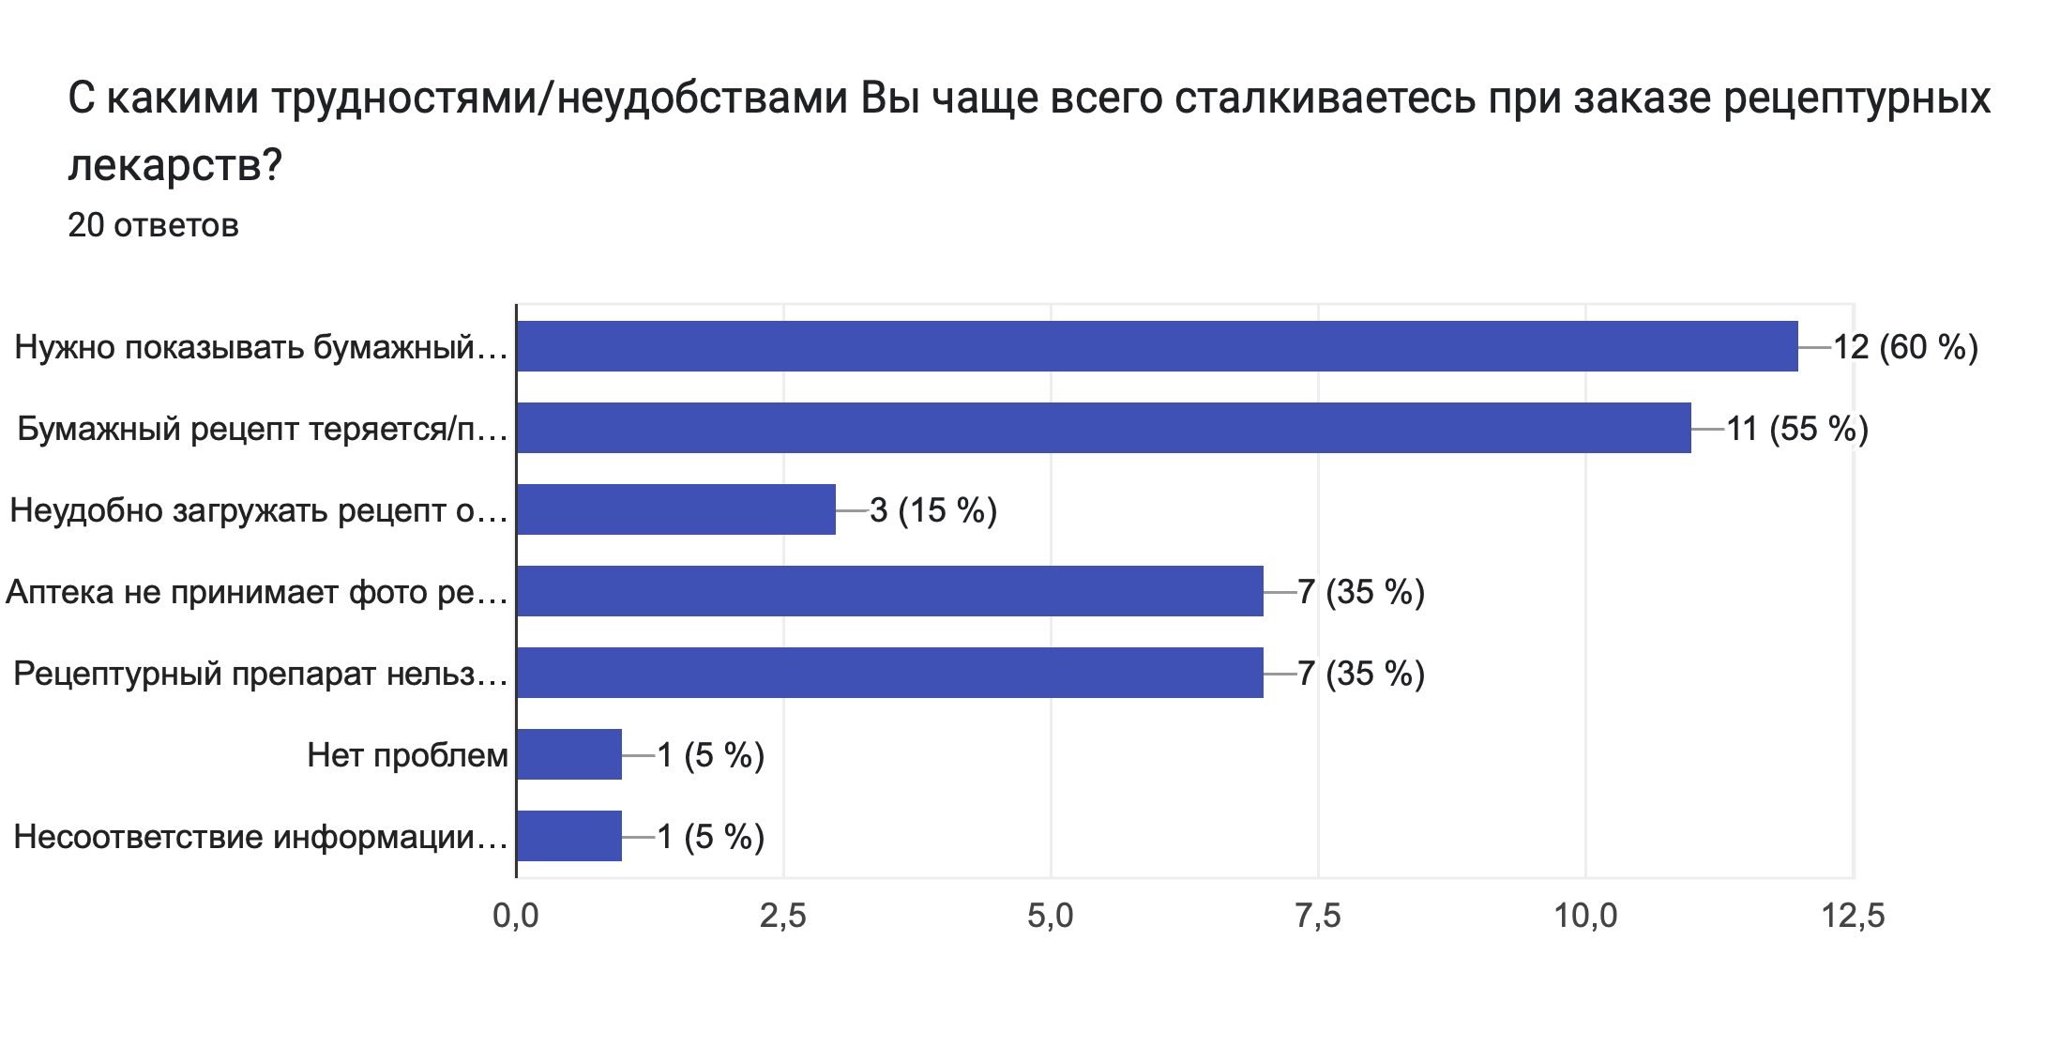
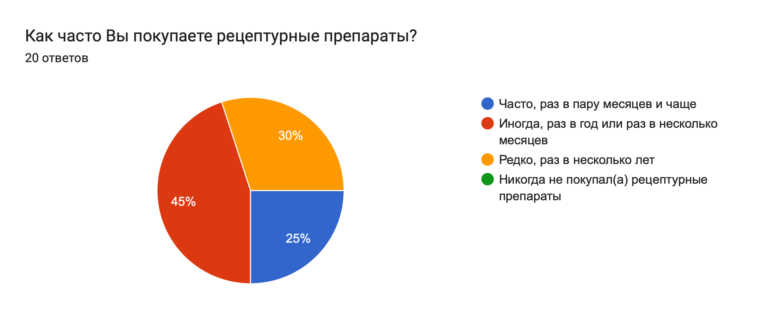
Доставка рецептурных препаратов

Slide 13
Выводы и рекомендации

Slide 14
Цена и доставка
Пользователям действительно в первую очередь важна цена, а во вторую очередь важна скорость доставки. Рекомендуется ввести понятную бонусную программу и маркетинговые акции и скидки для привлечения пользователей, а также стоит и дальше развивать логистику.
Рекомендуется рассмотреть функцию выбора времени доставки. Невозможность согласовать время доставки – основная проблема пользователей при покупке с доставкой.

Slide 15
Доверие пользователей
Пользователи очень слабо доверяют маркетплейсам из-за того, что боятся получить некачественный товар. Рекомендуется ввести систему подтверждения качества товара в нашем маркетплейсе.

Slide 16
Автозаказ лекарств
Пользователям понравится автозаказ лекарств, однако не всем нужно принимать лекарства очень регулярно, и большинство пользователей были бы рады возможности отказаться от автозаказа в текущем месяце, если лекарство еще не закончилось и дозаказывать его не нужно. Также пользователям важно, чтобы цена оставалась фиксированной – нужно рассмотреть варианты реализации подписки на лекарство по фиксированной цене.

Slide 17
Электронные рецепты
Пользователям неудобно пользоваться бумажными рецептами – они теряются, забываются, рвутся и мнутся, фотография рецепта не подходит для подтверждения. Рекомендуется рассмотреть реализацию электронных рецептов в нашем маркетплейсе.

Slide 18
Заключение
Спасибо, что прослушали презентацию результатов опроса. Ответы респондентов в этом опросе помогут нам сделать наш сервис лучше и привлекательнее для пользователей, и мы достигнем успеха, если прислушаемся к нашим пользователям.

